Slide 1
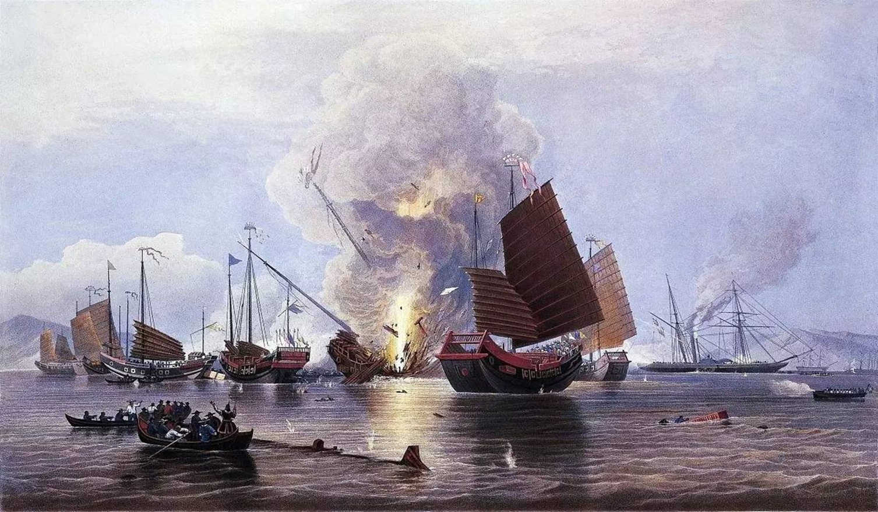
《1841年1月7日，复仇女神号和其他船只在安臣湾击毁中国战船》

Slide 2


第五单元 晚清时期的内忧外患与救亡图存

Slide 3


第一篇章：迷梦——世界与中国
第二篇章：惊梦——过程与影响
第三篇章：醒梦——抗争与探索
第四篇章：逐梦——复兴与崛起

Slide 4

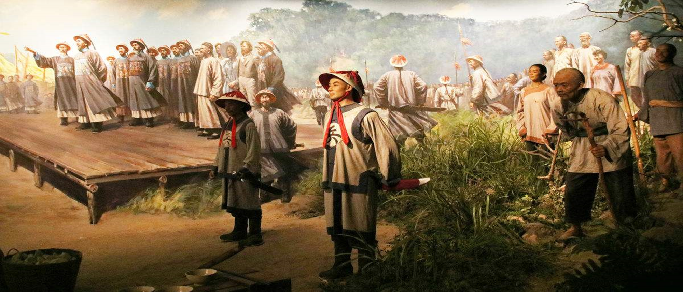
第一篇章：迷梦——世界与中国

Slide 5


【探究】阅读教材P90-91内容，结合所学知识，试从以下几个角度比较17、18世纪的东西方社会情况。
领域 | 英国 | 中国
政治
经济
外交
军事
思想
资本主义民主政体
君主专制 盛极而衰
率先完成工业革命
自然经济 重农抑商
殖民扩张
天朝自居 闭关锁国
船坚炮利装备先进
军备废弛 武器落后
理性主义 自由民主
文化专制 禁锢思想

Slide 6
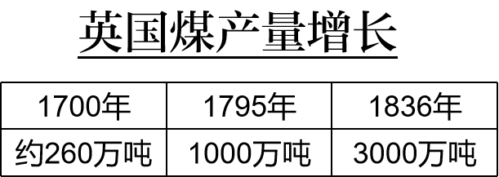
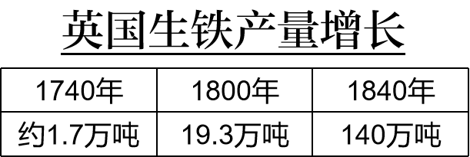
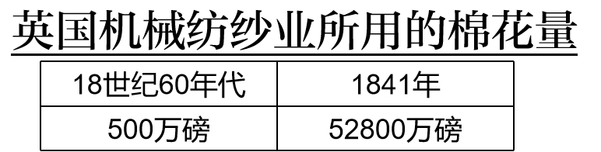
中国成为重要目标
英国的资本主义发展要求更大的原料产地和商品倾销市场
Notes:
天朝上国，地大物博的中国成为英国口中的肥羊

Slide 7
表1：鸦片战争前中英正当贸易情况表
年份 | 英国输华 | 中国输英 | 中对英贸易
 | 总值 | 总值 | 出(+)入(－)超情况
1765-1769 | 119 2915 | 219 0619 | （+） 99 7704
1795-1799 | 537 3015 | 579 9722 | （+） 34 6957
1830-1833 | 733 5023 | 995 0286 | （+）261 5263
（滞销）
英国为扭转贸易逆差对华输入大量鸦片烟
呢绒、布匹
中国
英国
茶叶、生丝、瓷器
（畅销）

Slide 8
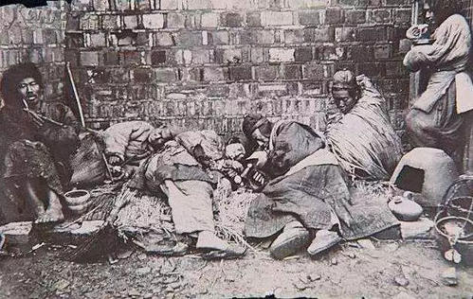
表2：鸦片在中英贸易中的比重
年份 | 英国输华 |  |  | 中国输英 | 中对英贸易
 | 正当贸易 | 鸦片贸易 | 总值 | 贸易总额 | 出(+)入(-)超情况
1837-1838 | 220万 | 340万 | 560万 | 310万 | （-）250万
材料 当鸦片未盛行之时，吸食者不过害及其身，故杖徒已足蔽辜；迨流毒于天下，则为害甚巨，法当从严。若犹泄泄视之，是使数十年后，中原几无可以御敌之兵，且无可以充饷之银…… ——摘自林则徐奏折

Slide 9
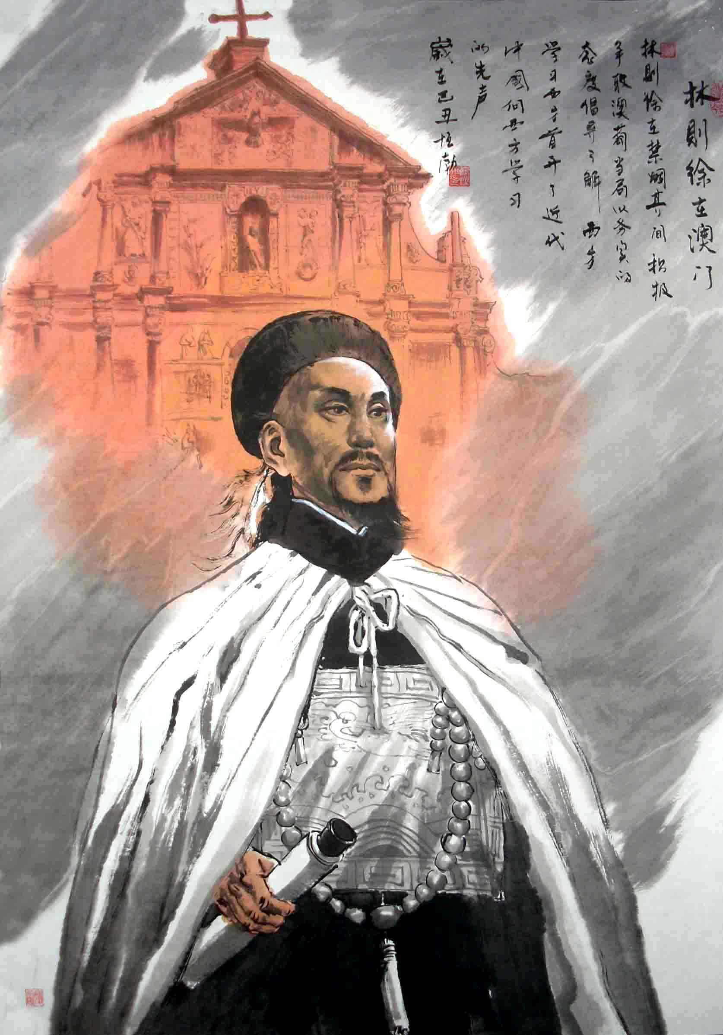
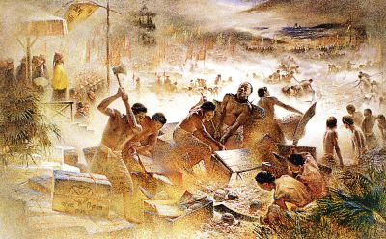
▲ 1839年6月3日，林则徐下令在虎门海滩当众销毁没收来的英美商人的鸦片，总计近240万斤，耗时20多天。
英国政府以中国禁烟损害英商利益为由发动了鸦片战争！

Slide 10

第二篇章：惊梦——过程与影响

Slide 11

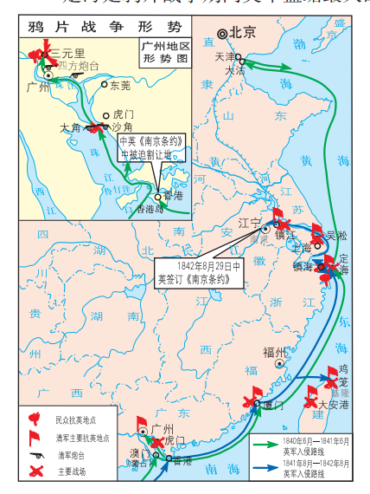
（一）鸦片战争
1、时间：
1840.6——1842.8
2、结果：
清政府战败，被迫签订了第一批不平等条约。

Slide 12
活动：根据教材填写下表
条约 | 内容 | 影响
《南京条约》
《虎门条约》 中美《望厦条约》 中法《黄埔条约》
割香港岛
赔款
五口通商
协定关税
破坏中国
领土主权
加重人民负担
东南门户大开，被迫卷入世界市场
破坏中国的
关税自主权
领事裁判权
片面最惠国待遇
居住传教权
破坏中国
司法主权
既保留了封建主义，又发展了资本主义，即“半资本主义”状态，是历史的进步。
破坏中国的
主权遭到破坏，开始受到殖民者控制，即“半主权”状态，是历史的沉沦。
主权最严重
以传教为名进行思想文化侵略
影响：中国从一个主权独立的国家沦为半殖民地半封建社会

Slide 13
（二）第二次鸦片战争
材料一：中英《南京条约》签订以后，欧洲资产阶级欣喜若狂，他们满以为打开了中国这个广阔的市场，就能大量销售产品，获得高额利润。然而事实并非如此。1855年以前的十多年间，英国对华工业品贸易始终在二百万英镑左右徘徊。……他们把英国棉纺织品在中国滞销的原因归结为中国开放的口岸太少，英国在中国享受的特权太少。
——人教版《中国近现代史》上册
思考：英国人认为产品滞销的原因是什么？对吗？为什么？
英国人认为原因：特权太少，中国市场还不够开放。
不对，根源是自然经济的抵制作用
第二次鸦片战争爆发的原因：
根本原因：进一步打开中国市场 直接原因：修约遭受拒绝

Slide 14
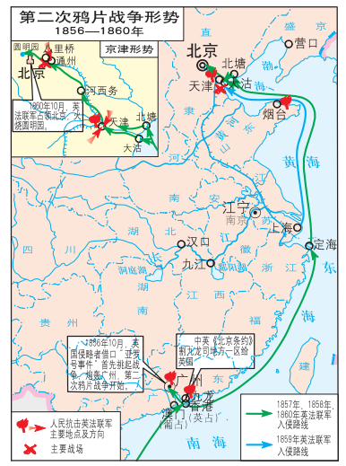
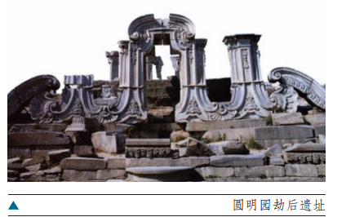
（二）第二次鸦片战争
2、时间：
1856-1860年
3、经过：
两个阶段
条约 | 内容
《天津条约》 《北京条约》
中俄《北京条约》 《瑷珲条约》
割九龙司地方一区；赔款；十口通商；
内河航行权；鸦片贸易合法化
侵占我国北方100多万平方公里领土
4、影响：
中国的领土、主权进一步遭受到破坏，半殖民地化程度加深。

Slide 15
第三篇章：醒梦——抗争与探索

Slide 16

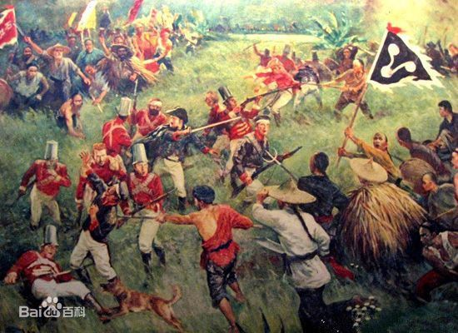
1、各地民众自发的抵抗
根据教材93页历史纵横，归纳两次鸦片战争中先进的中国人是如何抗争的？理解其性质。
性质：这是一场正义的反侵略战争，是一场维护中华民族生存的战争。
广州三元里抗英

Slide 17
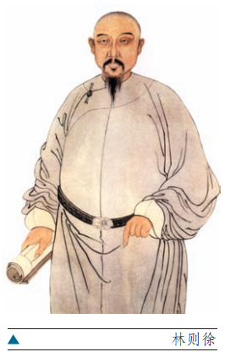
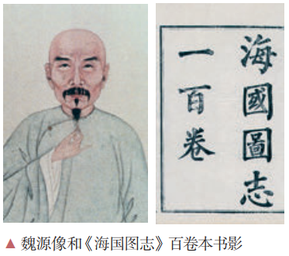
2、开眼看世界——地主阶级抵抗派的探索
人物 | 著作 | 地位
林则徐
魏源
徐继畬
近代中国第一部系统的世界地理志
《四洲志》
《海国图志》，提出“师夷长技以制夷”
被誉为了解外国知识的“百科全书”
是中国近代第一部世界地理著作
《瀛寰志略》
如何评价？
积极：揭开了学习西方的序幕（启蒙、进步、爱国）。

Slide 18
2、开眼看世界——地主阶级抵抗派的探索
阅读下列材料并结合所学知识， 思考鸦片战争后知识分子学习西方的局限性。
材料二：是书何以作？曰：为以夷攻夷而制，为以夷款夷而作，为师夷长技以制夷而作。夷之长技三，一战舰，二火器，三养兵练兵之法。
——魏源《海国图志》
材料三：在当时，对这两部意在醒世的著作予以最大注意的，不是中国人，而是日本人。日本社会因炮声震撼而惊醒，中国社会却在炮声沉寂后又昏昏睡去。 ——陈旭麓《近代中国社会的新陈代谢》
局限性：
①“师”的对象仍是“夷”，“师”的内容唯在“技”（器物）；
② 学习西方还只是处于倡导（著书立说）阶段，只是少部分人的觉醒；
③ 阶级局限：维护专制。

Slide 19
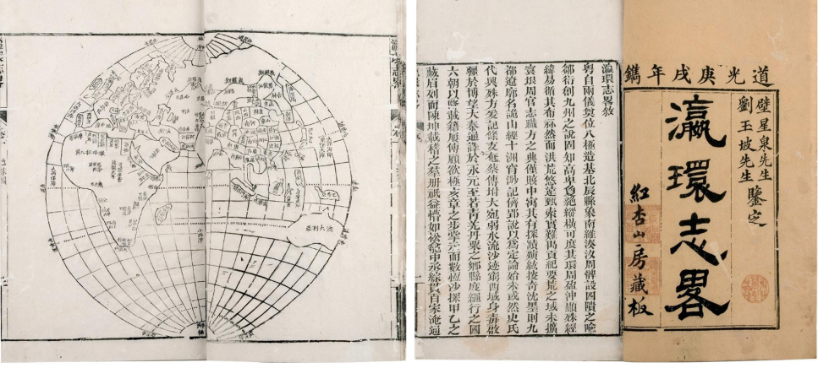
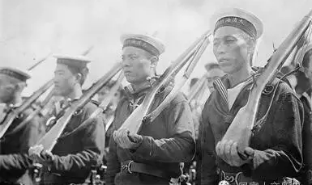
鸦片战争后出现“三千年未有之大变局”，结合材料，谈谈你的理解。
材料四：以往先进文明与落后文明碰撞的结果……19世纪以后出现的情况则要复杂得多：“先进”与“落后”的文明涵义已被资本主义形态下的奴役和被奴役的经济涵义以及侵犯主权与丧失主权的政治涵义所取代。
——摘编自马克垚《世界文明史》（下）
材料五：1846年据时人包世臣记载：“近日洋布大行，价才当梭布三分之一，吾村专以纺织为业，近闻已无纱可纺。松、太布市，削减大半，去年棉花客大都折本。”
——摘自人教版必修二教师用书
材料六：
材料七：19世纪外国人在中国的活动显著增加，并且变得越来越有影响，越来越向社会各方面渗透，最后终于促使中国人的生活彻底改观。
——[美]费正清《剑桥中国晚清史》
图为穿水手服的清兵
Notes:
就一般而言，历史事件随着时光流逝而意义日减。鸦片战争是中国历史的转折，提出了中国必须近代化的历史使命。
——茅海建《天朝的崩溃》

Slide 20
“三千年未有之大变局”表现：
1.政治上：国家主权、领土主权完整遭到破坏
（中国社会性质、社会主要矛盾均发生变化）
2.经济上：经济结构发生变动，自然经济逐渐解体
（中国被迫卷入资本主义世界市场）
3.文化上：西学东渐，学习西方，萌发新思潮
（林则徐、魏源等人“开眼看世界”的思潮）
4.生活上：传统的社会生活及习俗逐步走向近代化
（衣食住行等方面深受西方文化传入影响）

Slide 21




04
第四篇章：逐梦——复兴与崛起

Slide 22
鸦片，真的折断了我们这个民族的脊梁吗？ ……
鸦片战争后86年，1928年，南京，中英政府签订条约，取消关税协定……
鸦片战争后101年，1943年，重庆，中英政府废除领事裁判权、片面最惠国待遇……
鸦片战争后155年，1997年，香港，大英帝国降下米字旗，中国恢复对香港行使主权……
鸦片战争后175年，2018年，伦敦议会，中国国家主席习近平发表讲话，中英要加强交流互鉴，增进两国人民相互理解、支持和友谊，推动两国合作再上新台阶。
Notes:
中国士大夫便逐渐了解以中国为中心的华夏中心主义的荒诞性。帝国的朝贡体系崩溃了，中国与世界的关系被迫纳入到新的等级性的现代国家主权体系之中。
——摘编自许纪霖《家国天下》

Slide 23

中华民族的昨天，可以说是“雄关漫道真如铁”。
中华民族的今天，正可谓“人间正道是沧桑”。
中华民族的明天，可以说是“长风破浪会有时”。
经过鸦片战争以来170多年的持续奋斗，中华民族伟大复兴展现出光明的前景。现在，我们比历史上任何时期都更接近中华民族伟大复兴的目标，比历史上任何时期都更有信心、有能力实现这个目标。
——习近平

Slide 24
课堂小测
1、“从民族的历史看，鸦片战争的军事失败还不是民族致命伤。失败以后还不明了失败的理由，力图改革，那才是民族的致命伤。”鸦片战争中清政府最根本的“失败理由”是（ ）
A．清政府统治的腐朽和无能 B．军事技术的落后
C．英国的坚船利炮 D．农耕文明与工业文明的差距
D
2、论及晚清时期的不平等条约，有学者注意到：“签署治外法权条款则是出于以下权益的想法，即这些说不同的语言并有着奇怪习俗的夷人应该获准管理自己——以显示中国的宽宏大量，并减轻管辖他们的任务。”清政府的这种认知反映了（ ）
A. 极力维护朝贡贸易体制 B. 抛弃了闭关锁国的政策
C. 努力走出天朝上国的幻梦 D. 对司法主权的完整性遭到破坏仍懵懂无知
D

Slide 25
闭目
塞听
冲击
两次鸦片战争
资本主义制度确立
开眼看世界
完成工业革命
英国
船坚炮利
积极进行海外扩张
打开
市场
扭转逆差
走私
鸦片
严重灾难
借口
第一次鸦片战争
《南京条约》
虎门销烟
封建制度腐败落后
自然经济占主导地位
中国
继续扩大
军备废弛，军队腐化
闭关锁国
深刻变化
第二次鸦片战争
《天津条约》
《北京条约》
半殖民地半封建社会
政治：领土与主权完整被破坏
经济：自然经济开始解体，被迫卷入资本主义世界市场
外交：被迫打开国门
思想：开眼看世界
深远：刺激了洋务运动，开启中国近代化

